Slide 1
Arduino
Matias Jara Figueroa

Slide 2
Placa
Arduino Uno es una placa electrónica basada en el microcontrolador ATmega328. Cuenta con 14 entradas/salidas digitales.La placa incluye todo lo necesario para que el microcontrolador haga su trabajo, basta conectarla a un ordenador con un cable USB o a la corriente eléctrica a través de un transformador.

Slide 3
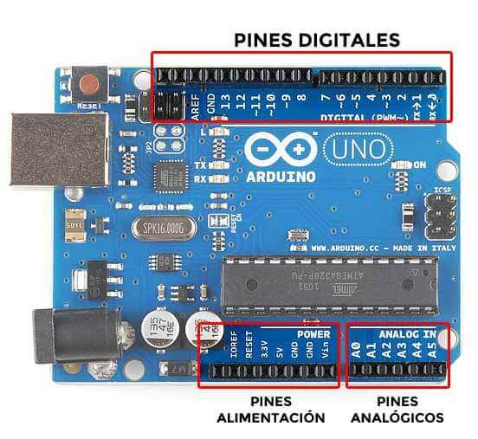
Placa

Slide 4
Placa
Terminales Digitales
Las terminales digitales de una placa Arduino pueden ser utilizadas para entradas o salidas de propósito general a través de los comandos de programación pinMode(), digitalRead(), y digitalWrite().
pinMode():
Configura el pin especificado para comportarse como una entrada o como una salida.
INPUT: entrada o demanda constante de corriente extremadamente baja
OUTPUT: estado de baja impedancia o puede administrar una cantidad sustancial de corriente.
INPUT_PULLUP: entrada o demanda conectada a una resistencia Pull-Up interna.

Slide 5
Placa
digitalRead()
Lee el valor de un pin digital especificado, puede ser HIGH o LOW. Es igual a decir 1 y 0 o abierto y cerrado.
digitalWrite()
Escribe un valor HIGH o un valor LOW en un pin digital. Si el pin se configura como INPUT, digitalWrite() activará (HIGH) o desactivará(LOW) las resistencias pullup internas en el pin de entrada.

Slide 6
Placa
Pines de alimentación
VIN (a veces marcada como “9V”). Es el voltaje de entrada a la placa Arduino cuando se está utilizando una fuente de alimentación externa (En comparación con los 5 voltios de la conexión USB o de otra fuente de alimentación regulada). Puede proporcionar voltaje a través de este pin.
5V. La alimentación regulada utilizada para alimentar el microcontrolador y otros componentes de la placa. Esta puede venir de VIN a través de un regulador en placa o ser proporcionada por USB u otra fuente regulada de 5V.
3V3. Una fuente de 3.3 voltios generada por el chip FTDI de la placa.
GND. Pines de tierra.

Slide 7
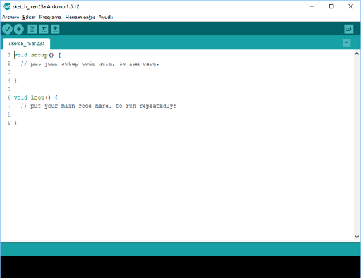
IDE
Su función es la de procesador de textos, vamos a utilizar el lenguaje que entiende el microcontrolador (más bien el compilador), el lenguaje C++.
El microcontrolador solo entiende el lenguaje máquina así que necesitamos de un traductor. Aquí es donde entra en juego el compilador.

Slide 8
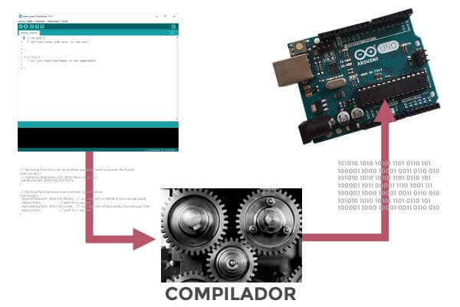
Compilador
El compilador cogerá el código en C++ en el IDE de Arduino y lo convertirá en código máquina para que lo entienda el microcontrolador. El que utiliza Arduino se llama AVR-GCC.
Como salida del compilador obtenemos un archivo hexadecimal, con extensión .hex, en código máquina.

Slide 9
Estructura basica
void setup()
El setup es la primera función en ejecutarse dentro de un programa en Arduino. Es, básicamente, donde se “setean” las funciones que llevará a cabo el microcontrolador.
void loop()
Loop en inglés significa lazo o bucle. La función loop en Arduino es la que se ejecuta un número infinito de veces. Al encenderse el Arduino se ejecuta el código del setup y luego se entra al loop, el cual se repite de forma indefinida hasta que se apague o se reinicie el microcontrolador.

Slide 10
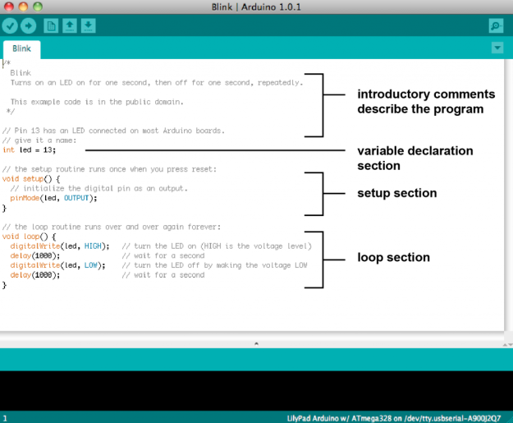

Slide 11
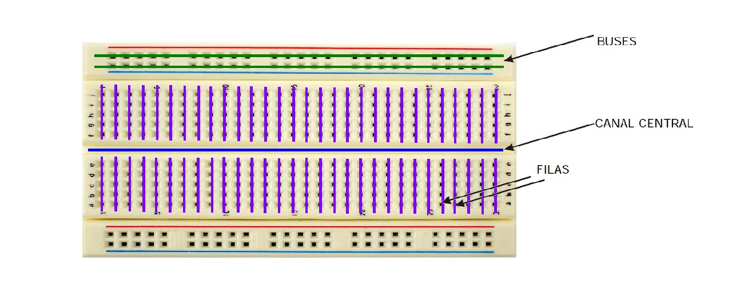
ProtoBoard

Slide 12
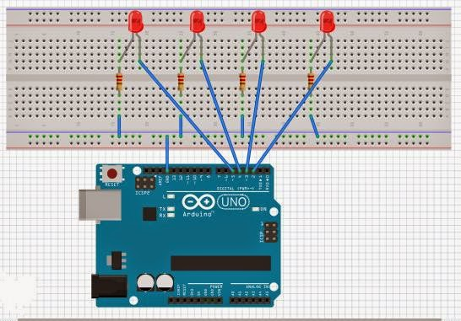
Ejercicio 1
1 – Tarjeta ARDUINO UNO
1 – Cable USB para Arduino
1 – Placa Protoboard
1 – Software IDE de Arduino
4- Diodo Led de cualquier color (Común)
4- Resistencia de 220 / 330 Ohms

Slide 13
Ejercicio 1
// Encendido secuencial de 4 LEDs int ledPin1 = 2; // Define las salidas de los LED´s int ledPin2 = 3; int ledPin3 = 4; int ledPin4 = 5;
void setup() { // Configura las SALIDAS pinMode(ledPin1, OUTPUT); // declarar LEDs como SALIDAS pinMode(ledPin2, OUTPUT); pinMode(ledPin3, OUTPUT); pinMode(ledPin4, OUTPUT); digitalWrite(ledPin1, LOW); // Apaga los LEDs digitalWrite(ledPin2, LOW); digitalWrite(ledPin3, LOW); digitalWrite(ledPin4, LOW); }
void loop() { //Bucle de Funcionamiento digitalWrite(ledPin1, HIGH); // Apaga y enciende los leds cada 200 ms delay(200); digitalWrite(ledPin1, LOW); digitalWrite(ledPin2, HIGH); delay(200); digitalWrite(ledPin2, LOW); digitalWrite(ledPin3, HIGH); delay(200); digitalWrite(ledPin3, LOW); digitalWrite(ledPin4, HIGH); delay(200); digitalWrite(ledPin4, LOW); }

Slide 14
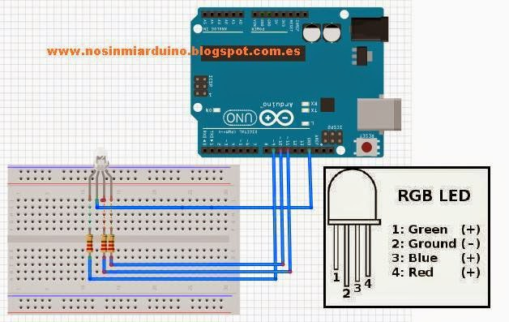
Ejercicio 2
1 – Tarjeta ARDUINO UNO
1 – Placa Protoboard
1- Diodo Led RGB
3- Resistencia de 220 / 330 Ohms

Slide 15
Ejercicio 2
const int greenLEDPin = 10; // PIN verde del LED RGB se conecta a la salida 10 const int blueLEDPin = 11; // PIN azul del LED RGB se conecta a la salida 11 const int redLEDPin = 9; // PIN rojo del LED RGB se conecta a la salida 9 int randomNum = 0; //variable que va a almacenar el número aleatorio void setup() { // se configuran los pines 9, 10 y 11 como salidas pinMode(greenLEDPin,OUTPUT); pinMode(redLEDPin,OUTPUT); pinMode(blueLEDPin,OUTPUT); }
void loop() { randomNum = random(2,5); //se genera un número aleatorio entre el 2 y el 4 // la funcion random(min,max) nos devuelve un valor entre min y max-1 //se evalua el número aleatorio y en función de eso se enciende de un color u otro if(randomNum == 2){ digitalWrite(9,HIGH); //luce el LED en ROJO digitalWrite(10,LOW); digitalWrite(11,LOW); delay(500); } else if(randomNum == 3){ digitalWrite(9,LOW); digitalWrite(10,HIGH); //luce el LED en VERDE digitalWrite(11,LOW); delay(500); } else if(randomNum == 4){ digitalWrite(9,LOW); digitalWrite(10,LOW); digitalWrite(11,HIGH); //luce el LED en AZUL delay(500); } }

Slide 16
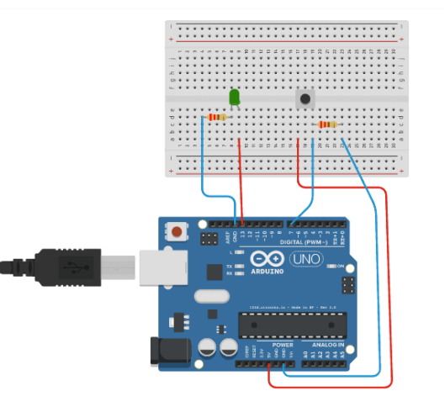
Ejercicio 3
1 – Tarjeta ARDUINO UNO
1 – Placa Protoboard
1- Diodo Led
2- Resistencia de 220 / 330 Ohms
1- Boton pulsador

Slide 17
Ejercicio 3
// Práctica encender y apagar un LED a través de botón pulsador const int LED=13; const int BOTON=7; int val;
void setup(){ pinMode(LED,OUTPUT); pinMode(BOTON,INPUT); }
void loop(){ val=digitalRead(BOTON); if (val==HIGH){ digitalWrite(LED,HIGH); } else { digitalWrite(LED,LOW); } }

Slide 18
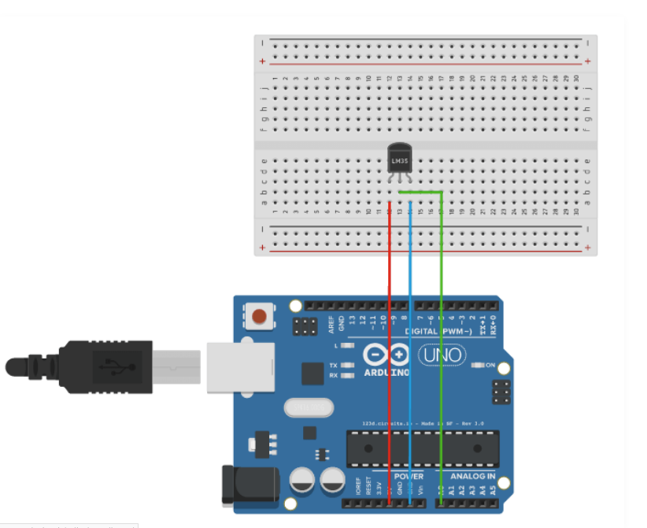
Ejercicio 4
1 – Tarjeta ARDUINO UNO
1 – Placa Protoboard
1-LM35

Slide 19
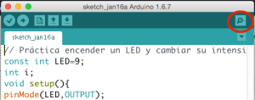
Ejercicio 4
//Práctica encender y apagar un LED a través de botón pulsador const int sensorPin=A0;
void setup(){ Serial.begin(9600); }
void loop(){ int sensorVal=analogRead(sensorPin); Serial.print ("Valor del Sensor= "); Serial.print (sensorVal); float voltaje = (sensorVal/1024.0)*5*100; Serial.print ("Valor de la Temperatura= "); Serial.println (voltaje); delay(1000); }
Activar Monitor serial

Slide 20
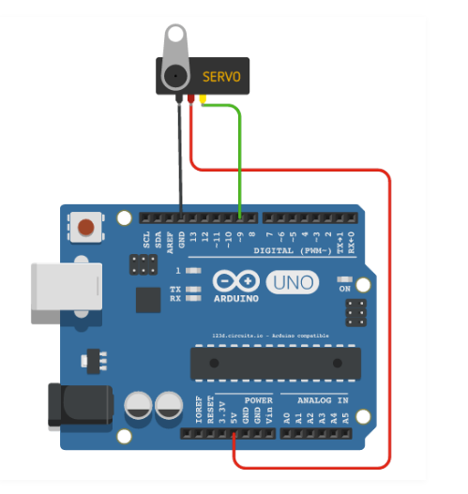
Ejercicio 5
1 – Tarjeta ARDUINO UNO
1 – Placa Protoboard
1- Servo

Slide 21
Ejercicio 5
// Uso de potenciómetro y señales analógicas #include<Servo.h> Servo myServo; void setup(){ myServo.attach(9); Serial.begin(9600); }
void loop() { myServo.write (0); delay (1000); myServo.write (90); delay (1000); myServo.write (180); delay (1000); myServo.write (90); delay (1000); }

Slide 22
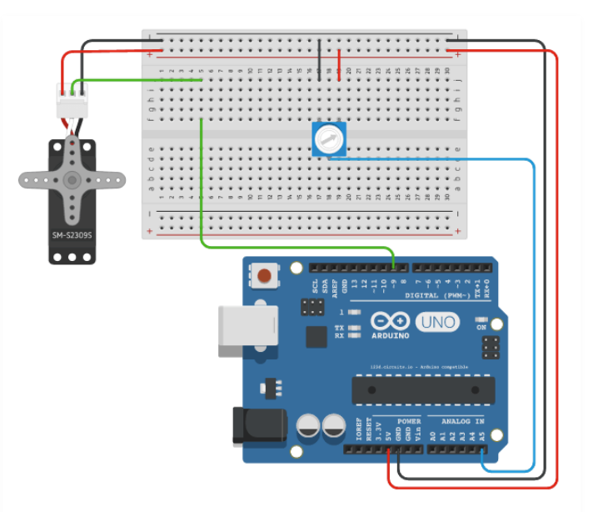
Ejercicio 6
1 – Tarjeta ARDUINO UNO
1 – Placa Protoboard
1- Servo
1-potenciometro

Slide 23
Ejercicio 6
// Uso de potenciometro y señales analógicas #include<Servo.h> Servo myServo; int const PotPin=A5; int PotVal; int angle;
void setup(){ myServo.attach(9); Serial.begin(9600); }
void loop(){ PotVal=analogRead(PotPin); Serial.print("PotVal:"); Serial.print(PotVal); angle=map(PotVal,0,1023,0,179); Serial.print ("angle= "); Serial.println (angle); myServo.write(angle); delay (15); }

Slide 24
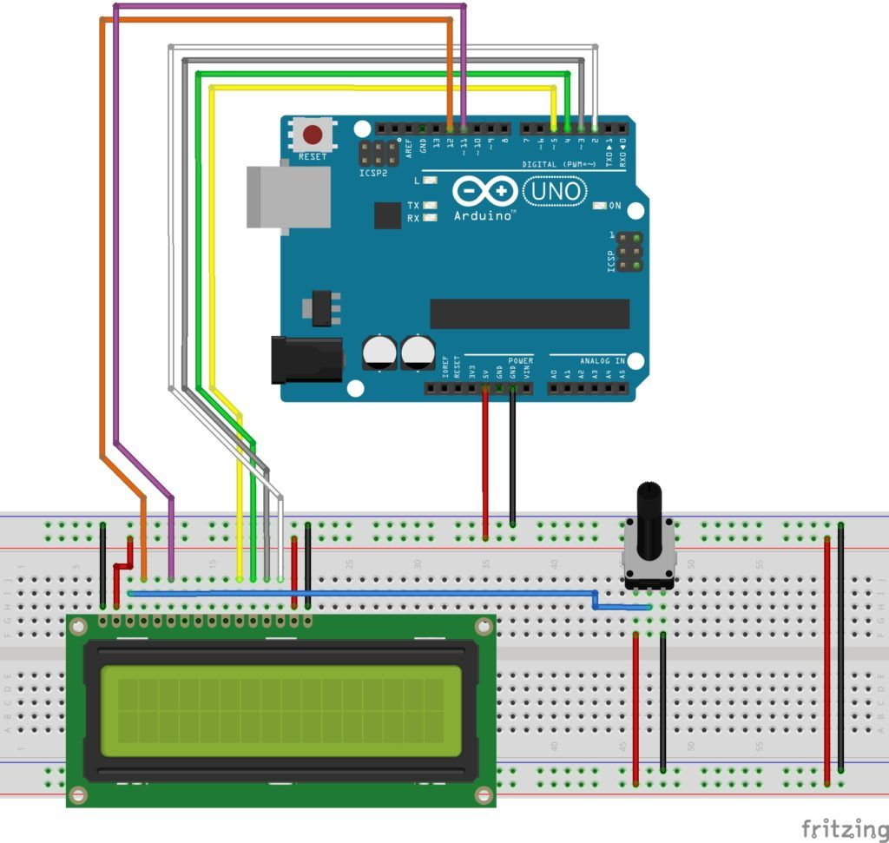
Ejercicio 7
1 – Tarjeta ARDUINO UNO
1 – Placa Protoboard
1-potenciometro
1-pantalla led 16x2

Slide 25
Ejercicio 7
#include <LiquidCrystal.h> // CONSTRUCTOR PARA LA PANTALLA LCD 16X2 // AQUI SE CONFIGURAN LOS PINES PARA LA COMUNICACION CON LA PANTALLA LiquidCrystal lcd(12, 11, 5, 4, 3, 2);
void setup(){ // INDICAMOS QUE TENEMOS CONECTADA UNA PANTALLA DE 16X2 lcd.begin(16, 2); // MOVER EL CURSOR A LA PRIMERA POSICION DE LA PANTALLA (0, 0) lcd.home(); // IMPRIMIR "Hola Mundo" EN LA PRIMERA LINEA lcd.print("Hola Mundo"); // MOVER EL CURSOR A LA SEGUNDA LINEA (1) PRIMERA COLUMNA (0) lcd.setCursor ( 0, 1 ); // IMPRIMIR OTRA CADENA EN ESTA POSICION lcd.print("GEEKFACTORY"); // ESPERAR UN SEGUNDO delay(1000); }
void loop() { // BORRAMOS TODA LA PANTALLA PARA ACTUALIZARLA CADA SEGUNDO lcd.clear(); // Situamos el cursor en la columna 0 fila 0 e imprimimos Hola mundo! lcd.setCursor(0,0); lcd.print("Hola Mundo!!!!!!"); // ESPERAR UN SEGUNDO ANTES DE CONTUNUAR delay (1000); // Situamos el cursor en la columna 0 fila 1 e imprimimos probando LCD. lcd.setCursor(0,1); lcd.print(”Probando LCD!"); // ESPERAR UN SEGUNDO ANTES DE CONTUNUAR delay (1000); }

Slide 26
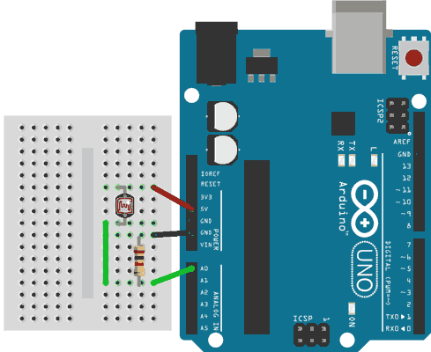
Ejercicio 8
1 – Tarjeta ARDUINO UNO
1 – Placa Protoboard
1-fotoresistencia

Slide 27
const long A = 1000; //Resistencia en oscuridad en KΩ const int B = 15; //Resistencia a la luz (10 Lux) en KΩ const int Rc = 10; //Resistencia calibracion en KΩ const int LDRPin = A0; //Pin del LDR int V; int ilum;
void setup() { Serial.begin(115200); }
void loop(){ V = analogRead(LDRPin); //ilum = ((long)(1024-V)*A*10)/((long)B*Rc*V); //usar si LDR entre GND y A0 ilum = ((long)V*A*10)/((long)B*Rc*(1024-V)); //usar si LDR entre A0 y Vcc (como en el esquema anterior) Serial.println(ilum); delay(1000); }

